Slide 1
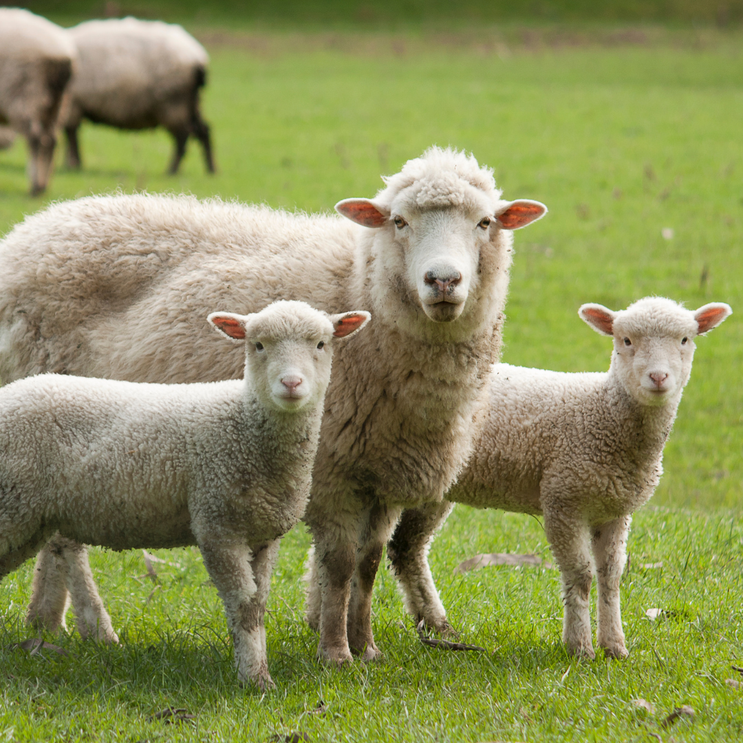
Prognozowanie szeregów czasowych: metody klasyczne i elementy uczenia maszynowego
Autor: Aldona Świrad
Opiekun pracy: dr hab. Liliana Rybarska-Rusinek, prof. PRz

Slide 2
Literatura
[1] Nielsen A., Szeregi czasowe. Praktyczna Analiza i Predykcja z Wykorzystaniem Statystyki i Uczenia Maszynowego. Helion, 2020.
[2] Suchwałko A., Zagdański A., Analiza i Prognozowanie Szeregów Czasowych. Wydawnictwo Naukowe PWN, Warszawa, 2015.
[3] Brockwell P.J., Davis R.A., Introduction to Time Series and Forecasting. Springer Nature Switzerland AG, 2016. https://doi.org/10.1007/978-3-319-29854-2
[4] Albeladi K., Zafar B., Mueen A., Time series forecasting using LSTM and ARIMA. International Journal of Advanced Computer Science and Applications (IJACSA), 14 (1), pp. 313–320, 2023. http://dx.doi.org/10.14569/IJACSA.2023.0140133
[5] Zhang M., Time Series: Autoregressive models AR, MA, ARMA, ARIMA. (Online presentation), University of Pittsburgh, 2018. https://people.cs.pitt.edu/~milos/courses/ cs3750/lectures/class16.pdf
[6] Shumway R.H., Stoffer D.S., Time Series Analysis and Its Applications, Springer International Publishing AG, 2017. https://doi.org/10.1007/978-3-319-52452-8
[7] Géron A., Uczenie Maszynowe z Użyciem Scikit-Learn, Keras i TensorFlow. Wydanie III, Helion, 2023.
[8] Agarwal H., Mahajan G., Shrotriya A., Shekhawat D., Predictive Data Analysis: Leveraging RNN and LSTM Techniques for Time Series Dataset. International Conference on Machine Learning and Data Engineering 2023, Procedia Computer Science 235, pp. 979–989, 2024. https://doi.org/10.1016/j.procs.2024.04.093
[9] Starmer J., The StatQuest Illustrated Guide to Machine Learning, StatQuest Publications, 2022.
[10] Wolter M., Deep Learning. (Wykład) Instytut Fizyki Jądrowej PAN, 2020. https://indico.ifj.edu.pl/event/503/attachments/1343/2069/DeepLearningLecture2020_1.pdf
[11] Horzyk, A., Knowledge-based computational intelligence and data mining in Biomedicine. Akademia Górniczo-Hutnicza w Krakowie, 2021. https://home.agh. edu.pl/~horzyk/lectures/ahdydkcidmb.php
[12] Hochreiter S., Schmidhuber J., Long Short-Term Memory. Neural Computation 9 (8), pp. 1735–1780, 1997. https://doi.org/10.1162/neco.1997.9.8.1735
[13] Brownlee J., Long Short-Term Memory Networks With Python. Develop Sequence Prediction Models with Deep Learning. (E-Book) Machine Learning Mastery, 2017. https://machinelearningmastery.com/lstms-with-python/
[14] Hu J., Wang X., Zhang Y., Zhang D., Zhang M., Xue J., Time series prediction method based on variant LSTM recurrent neural Network. Neural Processing Letters 52, pp. 1485–1500, 2020. https://doi.org/10.1007/s11063-020-10319-3
[15] Rasamoelina A.D., Adjailia F., Sinčák P., A Review of Activation Function for Artificial Neural Network. 2020 IEEE 18th World Symposium on Applied Machine Intelligence and Informatics (SAMI), Herlany, Slovakia, 2020, pp. 281-286, doi: 10.1109/SAMI48414.2020.9108717.
[16] Smola A., Vishwanathan S.V.N., Introduction to Machine Learning. Cambridge University Press, 2008. https://alex.smola.org/drafts/thebook.pdf
[17] Werbos P.J., Backpropagation through time: what it does and how to do it. In Proceedings of the IEEE, 78 (10), pp. 1550-1560, 1990. Doi: 10.1109/5.58337.

Slide 3
Spis treści
Wstęp
Rozdział 1 Wprowadzenie teoretyczne
1.1 Definicja i własności szeregów czasowych
1.2 Modele ARIMA
Rozdział 2 Metody uczenia maszynowego dla szeregów czasowych
2.1 Model RNN
2.2 Model LSTM
Rozdział 3 Analiza wybranych szeregów czasowych metodami klasycznymi
3.1 Analiza szeregów czasowych
3.2 Dobór modelu ARIMA
Rozdział 4 Prognozowanie szeregów czasowych
4.1 Prognozowanie metodą ARIMA
4.2 Prognozowanie metodą LSTM
4.3 Porównanie prognoz uzyskanych przy pomocy modeli ARIMA i LSTM
Podsumowanie
Literatura

Slide 4
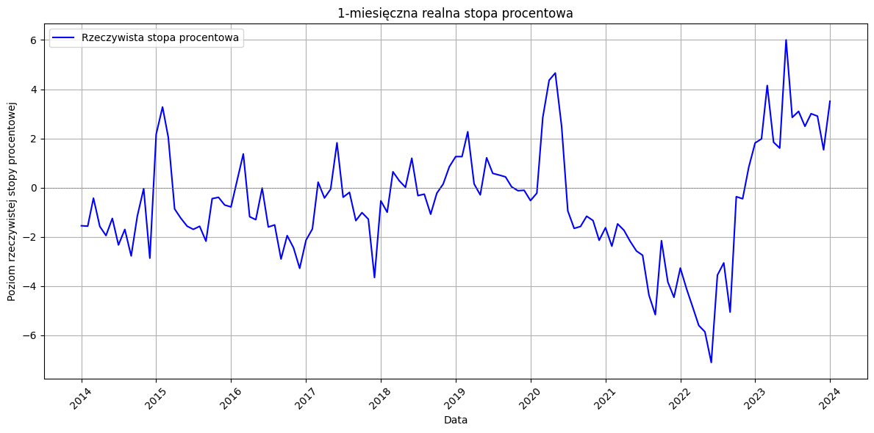
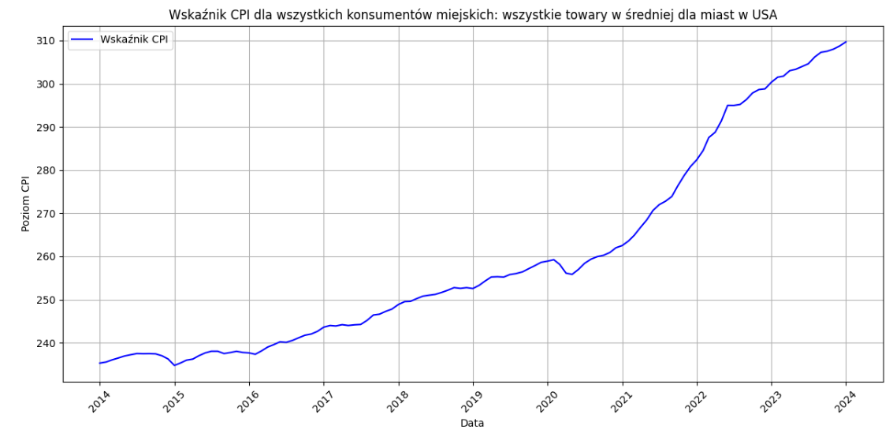
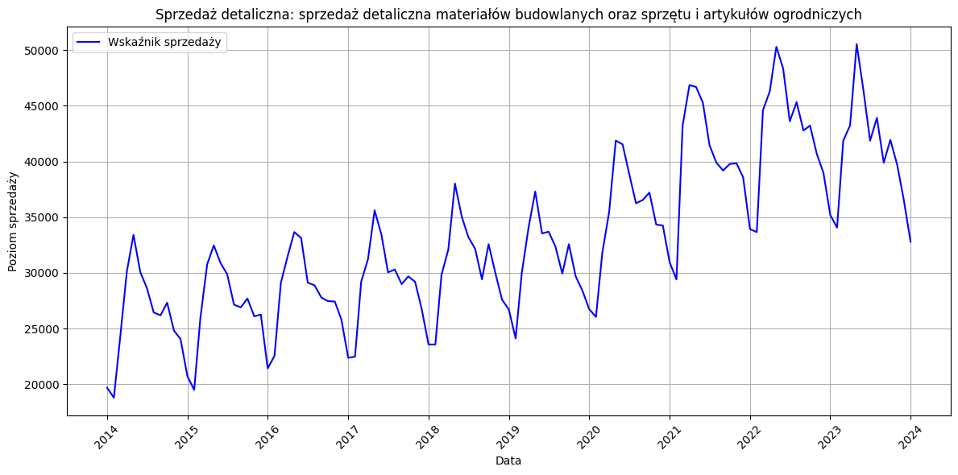
Szereg czasowy z cyklami
Przykłady szeregów czasowych
(def, stacjonarność, wykorzystanie w cz prakt)
Szereg czasowy z trendem
Szereg czasowy z trendem i sezonowością

Slide 5
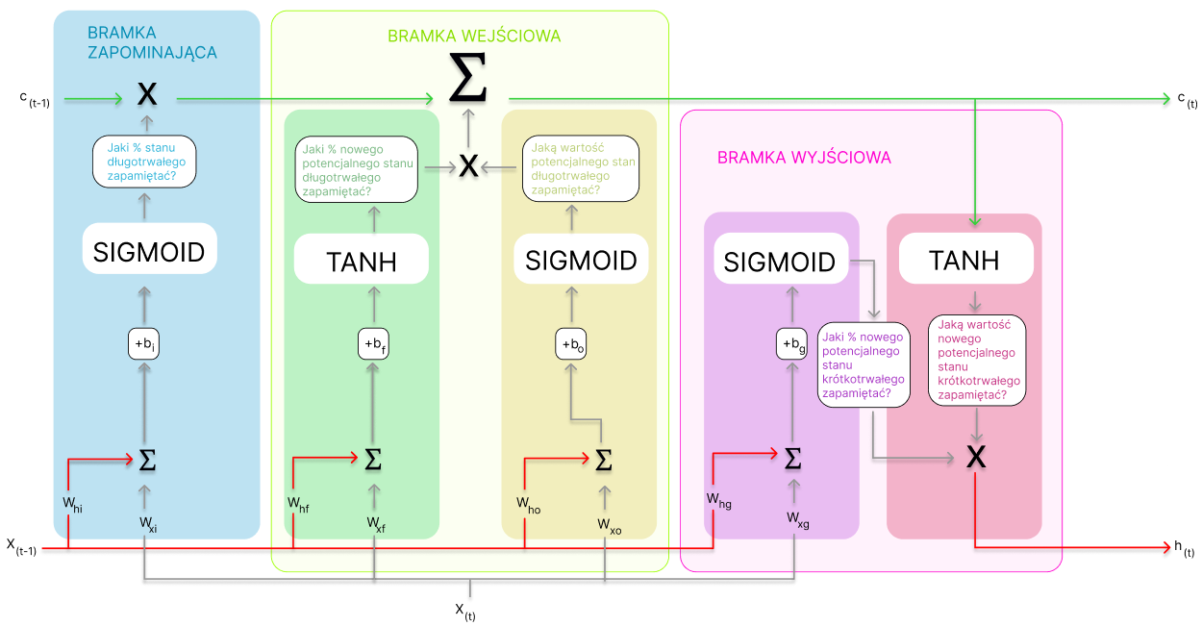
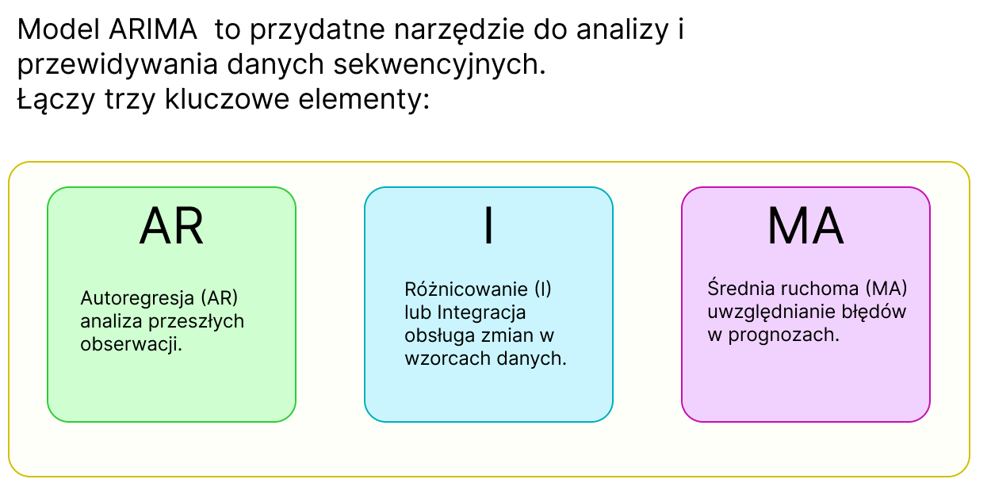
Szereg czasowy: prognozowanie
Metody klasyczne ARIMA
Metody uczenia maszynowego
LSTM

Slide 6
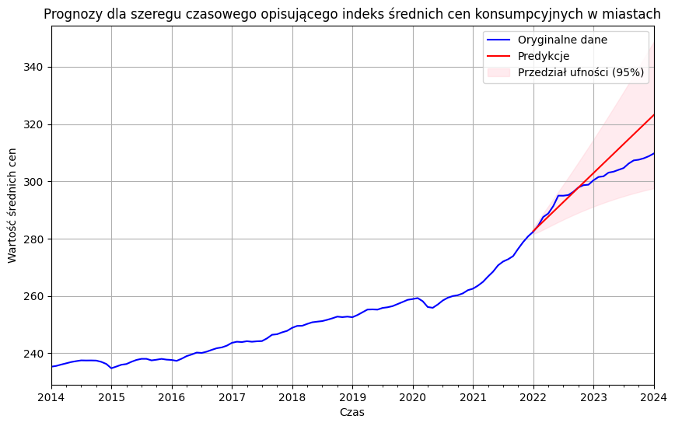
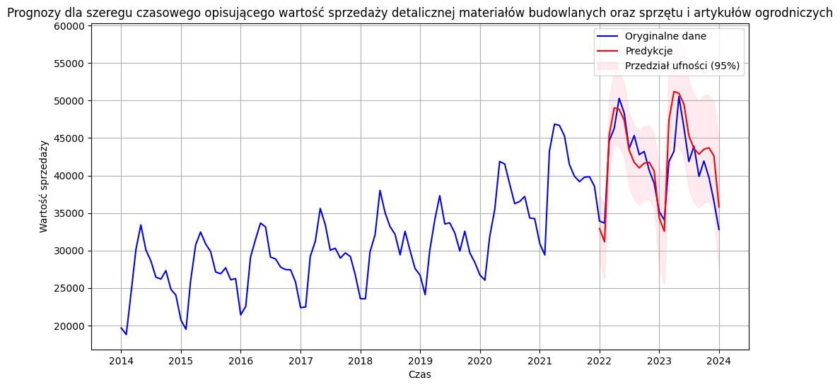
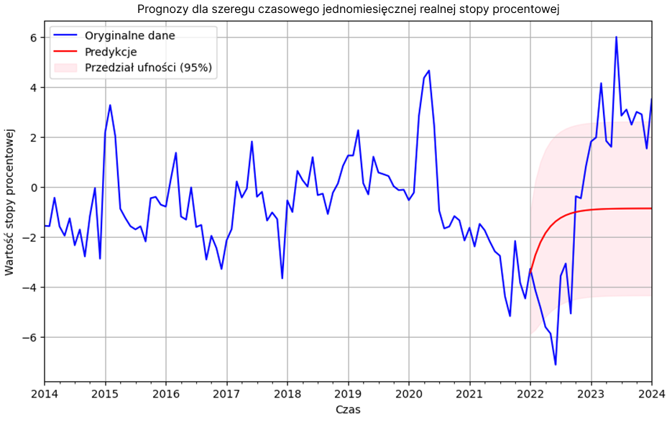
Prognozy ARIMA

Slide 7

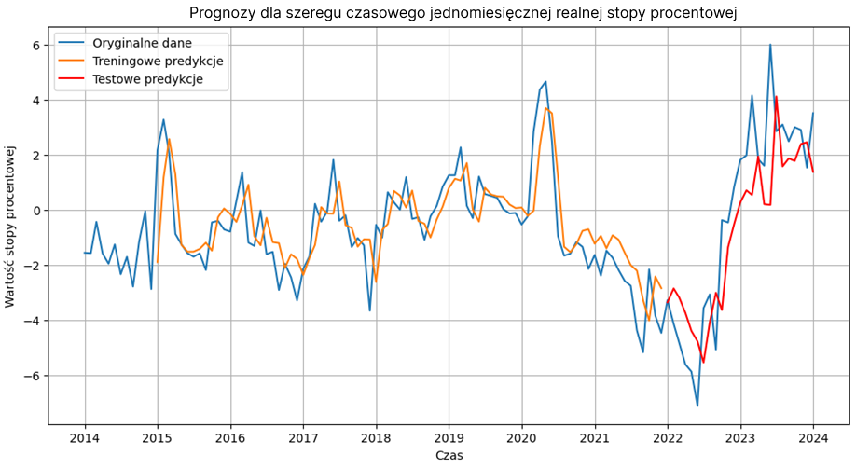
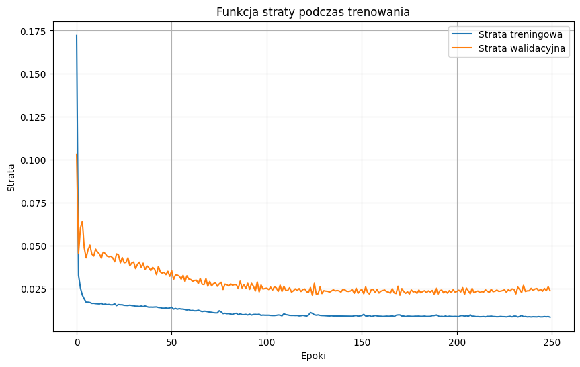
Prognoza LSTM dla szeregu z cyklami

Slide 8

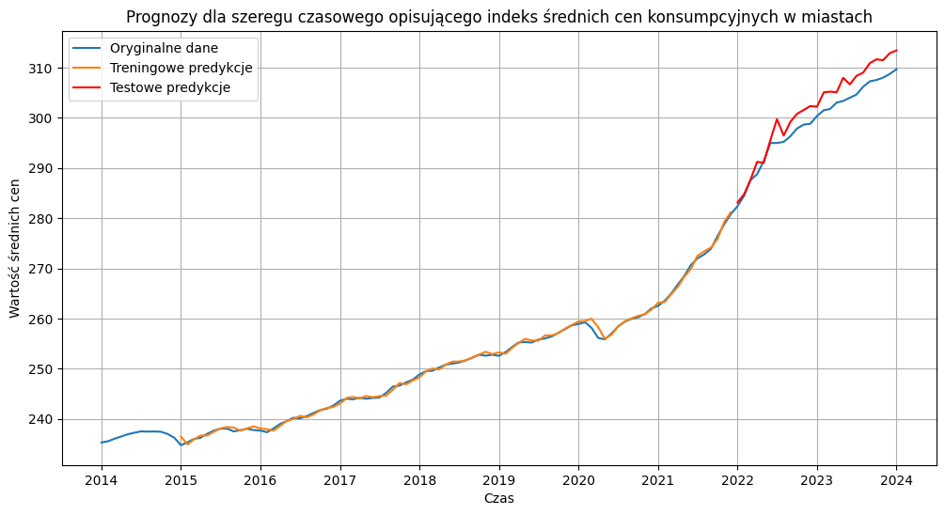
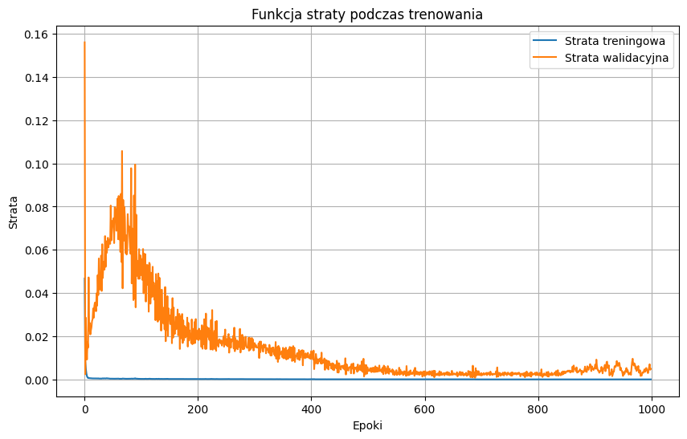
Prognoza LSTM dla szeregu z trendem

Slide 9

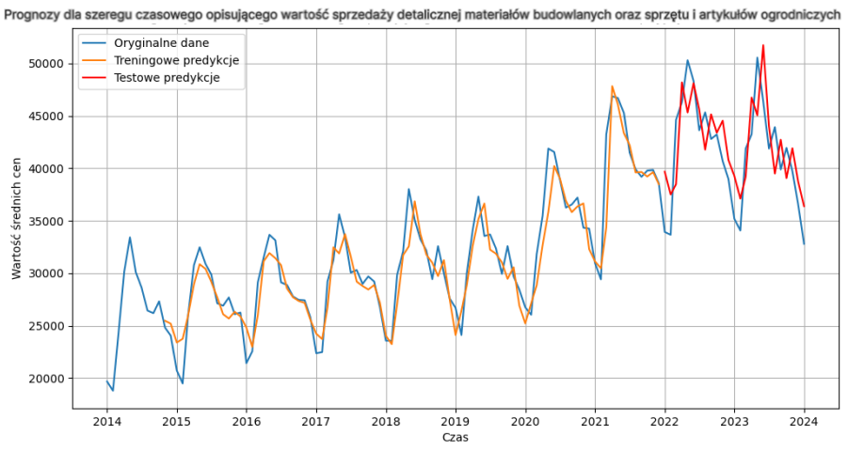
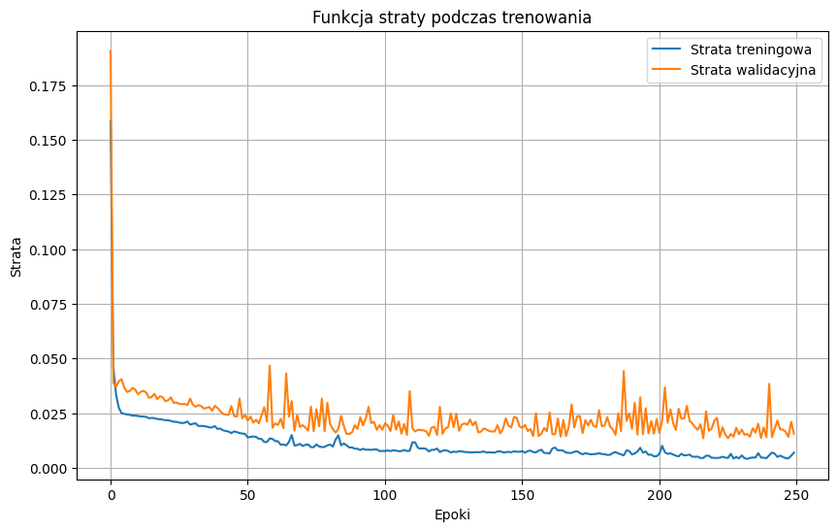
Prognoza LSTM dla szeregu z trendem i sezonowością

Slide 10
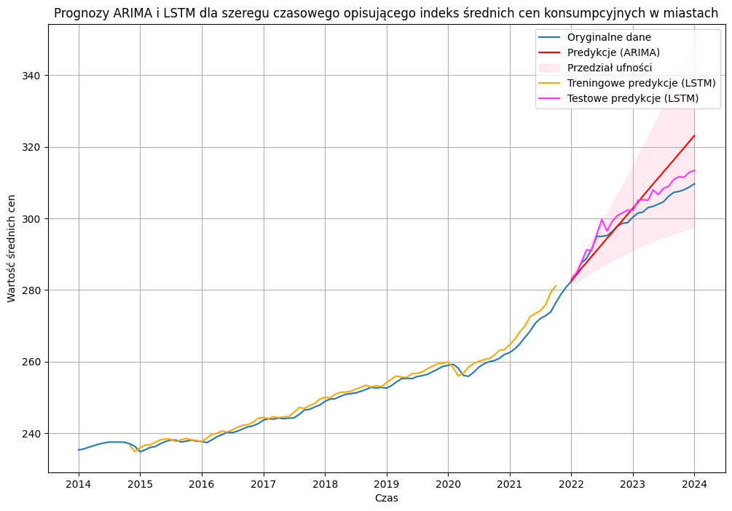
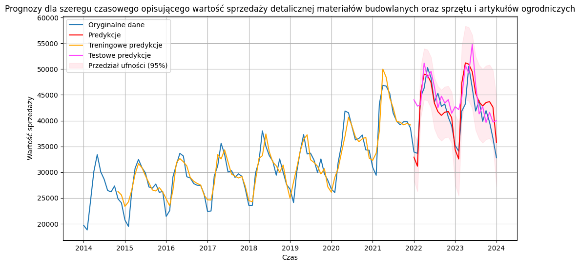
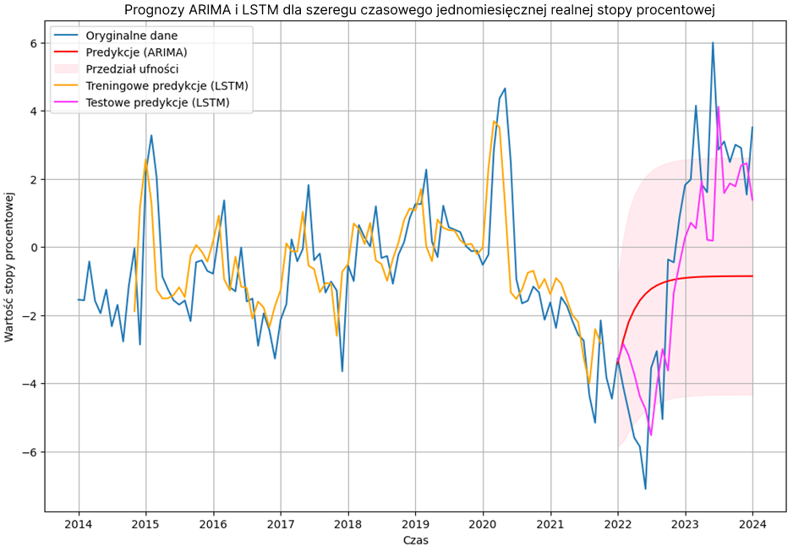
Porównanie prognozy ARIMA i LSTM

Slide 11
Wnioski

Slide 12

Dziękuję za uwagę

